Slide 1
Организация межведомственного взаимодействия дошкольных образовательных организаций с органами и учреждениями системы профилактики

Slide 2
Ст. 14 Федерального закона от 24.06.1999 №120-ФЗ «Об основах системы профилактики»
2. Организации, осуществляющие образовательную деятельность:
1) оказывают социально-психологическую и педагогическую помощь несовершеннолетним с ограниченными возможностями здоровья и (или) отклонениями в поведении либо несовершеннолетним, имеющим проблемы в обучении;
2) выявляют несовершеннолетних, находящихся в социально опасном положении, а также не посещающих или систематически пропускающих по неуважительным причинам занятия в образовательных организациях, принимают меры по их воспитанию и получению ими общего образования;

Slide 3
3) выявляют семьи, находящиеся в социально опасном положении, и оказывают им помощь в обучении и воспитании детей;
4) обеспечивают организацию в образовательных организациях общедоступных спортивных секций, технических и иных кружков, клубов и привлечение к участию в них несовершеннолетних;
5) осуществляют меры по реализации программ и методик, направленных на формирование законопослушного поведения несовершеннолетних.

Slide 4
Ст. 9 Федерального закона от 24.06.1999 №120-ФЗ «Об основах системы профилактики безнадзорности и правонарушений несовершеннолетних»
2. Органы и учреждения системы профилактики безнадзорности и правонарушений несовершеннолетних в пределах своей компетенции обязаны обеспечивать соблюдение прав и законных интересов несовершеннолетних, осуществлять их защиту от всех форм дискриминации, физического или психического насилия, оскорбления, грубого обращения, сексуальной и иной эксплуатации, выявлять несовершеннолетних и семьи, находящиеся в социально опасном положении.

Slide 5
1) Орган прокуратуры - о нарушении прав и свобод несовершеннолетних;
2) Комиссию по делам несовершеннолетних и защите их прав -
о выявленных случаях нарушения прав несовершеннолетних на образование, труд, отдых, жилище и других прав, а также о недостатках в деятельности органов и учреждений, препятствующих предупреждению безнадзорности и правонарушений несовершеннолетних;
3) Орган опеки и попечительства - о выявлении несовершеннолетних, оставшихся без попечения родителей или иных законных представителей либо находящихся в обстановке, представляющей угрозу их жизни, здоровью или препятствующей их воспитанию;

Slide 6
Орган опеки и попечительства информируем в соответствии с приложением №1 к Постановлению Правительства ХМАО-Югры от 02.09.2009 №232-П «О порядке организации на территории Ханты-Мансийского автономного округа – Югры органом опеки и попечительства деятельности по выявлению и учету детей, права и законные интересы которых нарушены»

Slide 7
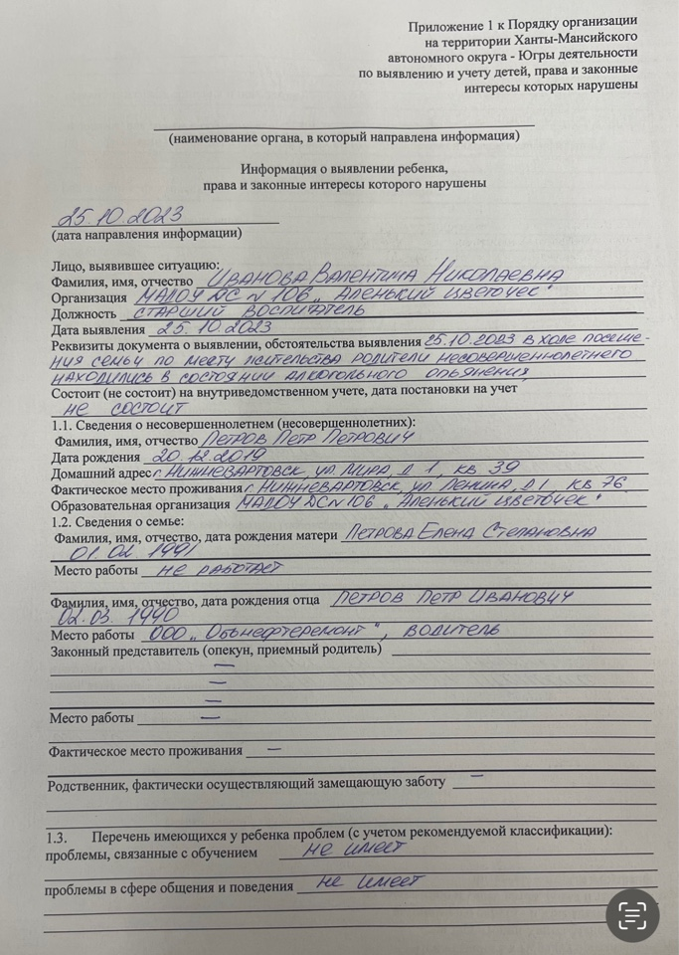

Slide 8
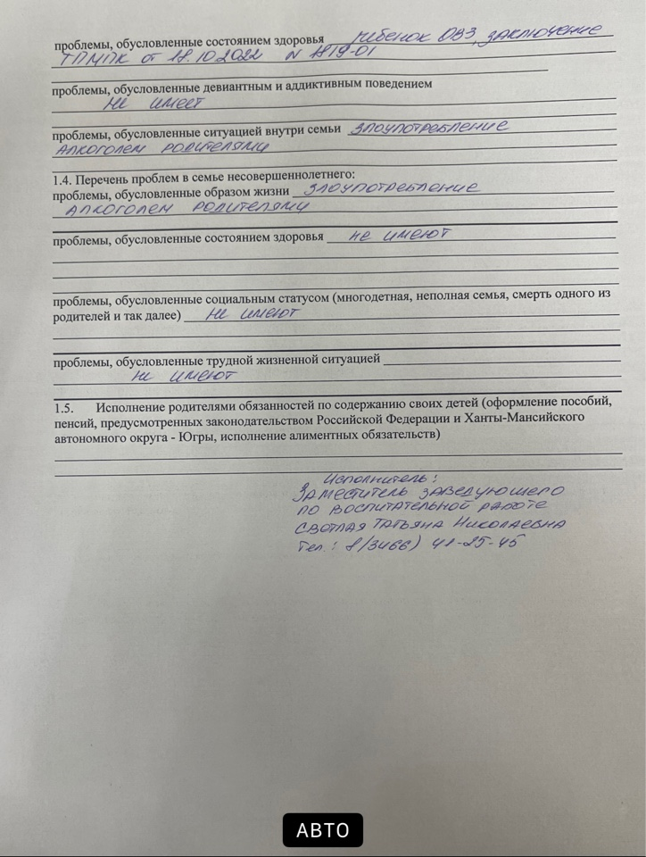

Slide 9
4) Орган управления социальной защитой населения - о выявлении несовершеннолетних, нуждающихся в помощи государства в связи с безнадзорностью или беспризорностью, а также о выявлении семей, находящихся в социально опасном положении;
5) Орган внутренних дел - о выявлении родителей несовершеннолетних или иных их законных представителей и иных лиц, жестоко обращающихся с несовершеннолетними и (или) вовлекающих их в совершение преступления, других противоправных и (или) антиобщественных действий либо склоняющих их к суицидальным действиям или совершающих по отношению к ним другие противоправные деяния, а также о несовершеннолетних, в отношении которых совершены противоправные деяния либо которые совершили правонарушение или антиобщественные действия;

Slide 10
6) Орган управления здравоохранением - о выявлении несовершеннолетних, нуждающихся в обследовании, наблюдении или лечении в связи с употреблением алкогольной и спиртосодержащей продукции, наркотических средств, психотропных или одурманивающих веществ;
7) Орган, осуществляющий управление в сфере образования – о выявлении несовершеннолетних, нуждающихся в помощи государства в связи с самовольным уходом из организаций для детей-сирот и детей, оставшихся без попечения родителей, образовательных организаций или иных организаций, осуществляющих обучение, либо в связи с прекращением по неуважительным причинам занятий в образовательных организациях;
8) Орган по делам молодежи - о выявлении несовершеннолетних, находящихся в социально опасном положении и нуждающихся в этой связи в оказании помощи в организации отдыха, досуга, занятости;

Slide 11
Пример: в дошкольную организацию за ребенком пришел родитель (законный представитель) в состоянии алкогольного опьянения.
Ваши действия:
Вызываете сотрудников правоохранительных органов
(по номеру 112 либо нажав тревожную кнопку).
2. Информируете органы и учреждения системы профилактики (приказ ДО от 30.12.2022 №1009): прокуратуру, муниципальную комиссию по делам несовершеннолетних, органы опеки и попечительства (если факт выявлен впервые), орган управления социальной защитой населения.

Slide 12
Пример: воспитанник длительное время не посещает детский сад без уважительной причины
Ваши действия:
Осуществляете посещение семьи по месту жительства.
В случае выявления факта семейного неблагополучия информируете: прокуратуру, муниципальную комиссию по делам несовершеннолетних и защите их прав, правоохранительные органы, органы опеки и попечительства (если факт установлен впервые), орган управления социальной защиты населения.
Если на момент посещения родители (законные представители) находятся в состоянии алкогольного опьянения вызываете сотрудников полиции.

Slide 13
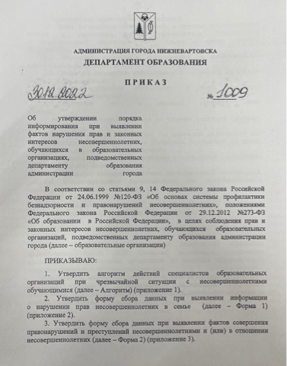
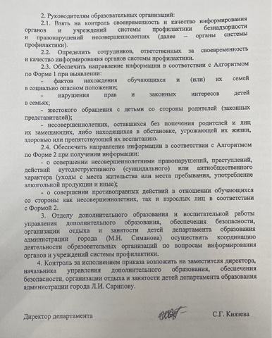
Приказ департамента образования администрации города от 30.12.2022 №1009

Slide 14
Алгоритм действий специалистов ОО при чрезвычайной ситуации с несовершеннолетними обучающимися
1. Сотрудник ОО, получивший информацию о совершении противоправных действий в отношении обучающегося или иного несовершеннолетнего, незамедлительно информирует директора образовательной организации о выявленном случае.
2. Директор ОО:
2.1. Посредством смс-сообщения (краткое описание события, характеристика участников) информирует:
8 (982)5814492 – директора департамента Светлану Геннадьевну Князеву;
8 (902) 853-64-58 – заместителя директора департамента Дмитрия Анатольевича Котова;
8(912)5375648 – заместителя директора департамента Лилию Исламовну Сарипову;
8 (922)-409-16-51 – заместителя директора департамента Юрия Александровича Шитикова;
8(902)8588161 – начальника отдела воспитательной и профилактической работы департамента Марину Николаевну Симанову;
8 (912)-938-11-97 – начальника отдела обеспечения безопасности и прав участников образовательного процесса департамента Светлану Александровну Захарченко.

Slide 15
2.2. Организует направление информации в компетентные органы и учреждения системы профилактики:
департамент образования администрации города Нижневартовска;
УМВД России по городу Нижневартовску (о выявлении несовершеннолетних, в отношении которых совершены противоправные деяния либо которые совершили правонарушение или антиобщественные действия, о выявлении родителей и лиц их заменяющих, совершивших противоправные действия в отношении детей);
Управление по социальной защите населения по г. Нижневартовску и Нижневартовскому району (о выявлении семей, находящихся в социально опасном положении; о выявлении несовершеннолетних, оставшихся без попечения родителей или иных законных представителей либо находящихся в обстановке, представляющей угрозу их жизни, здоровью или препятствующей их воспитанию);
муниципальную комиссию по делам несовершеннолетних и защите их прав при администрации города (о всех выявленных случаях нарушения прав несовершеннолетних, о недостатках в деятельности органов и учреждений, препятствующих предупреждению безнадзорности и правонарушений несовершеннолетних);
прокуратуру города Нижневартовска (о нарушении прав и свобод несовершеннолетних);
учреждения здравоохранения (о выявлении несовершеннолетних, нуждающихся в обследовании, наблюдении или лечении в связи с употреблением алкогольной и спиртосодержащей продукции, наркотических средств, психотропных или одурманивающих веществ);
иные органы в соответствии со ст. 9 ФЗ №120.
2.3. Организует психолого-педагогическое и социальное сопровождение обучающегося ОУ и его семьи с учетом
Методических рекомендаций о типовых формах и порядке взаимодействия органов и учреждений системы профилактики безнадзорности и правонарушений несовершеннолетних

Slide 16
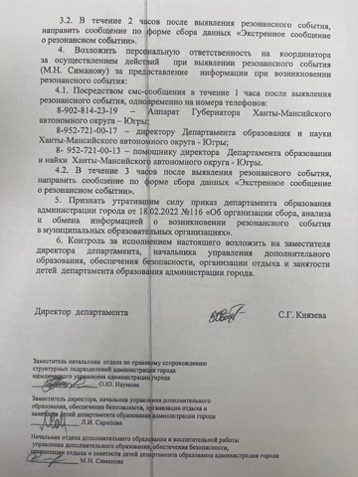
Приказ департамента образования города от 30.12.2023 №1010

Slide 17
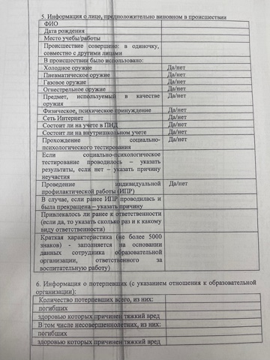

Slide 19
Резонансный случай - событие (экстренная ситуация), связанное с деструктивным общественно опасными действиями участников образовательного процесса (скулшутинг, случаи суицида, буллинга, преступления и иные противоправные действия, совершенные участниками образовательного процесса), получившее общественный резонанс, втом числе СМИ и сети Интернет.

